Slide 1
Analýza v kvalitativním výzkumu
Metodologie pro KISK, 25/11/2016

Slide 2
Postup pro kvalitativní analýzu
Shromáždění a uspořádání dat
„Ponoření se“ do dat
Seznámení se s textem - předběžné poznámky, zvýrazňování, označování úryvků
První kódování
Revize a přepracovávání kódů – kódy se stávají abstraktnější, konceptuální
Otevřené kódování -> zaměřené kódování
Kategorie -> témata
Memo poznámky po celou dobu analýzy
Analýza jako vytváření nového textu na podkladu dat

Slide 3
Kvalitativní analýza

Slide 4
Obecné schéma pro kvalitativní analýzu dat

Slide 5
Kódování, kódy (terminologie)
KÓD
Slovo nebo krátká fráze připisující atributy k datům
Propojení mezi daty a jejich významem
Zdroje kódu:
Vlastní pojmenování – deskriptivní kódování
Pojmenování participantů – in vivo kódování
Teoretický pojem nesoucí symbolický význam – hodnotové kódování
KATEGORIE
Obecnější explicitní slovo či fráze popisující část dat
KONCEPT
výsledkem kódování, Analytická reflexe kódů, resp. kategorií + Interpretace jejich významu
TEORIE

Slide 6
Příklady kódování

Slide 7
Obecné přístupy ke kódování
INDUKCE („zespodu“)
Kódy jsou vytvářeny in vivo během analýzy dílčích rozhovorů
DEDUKCE
Kódy (témata) jsou dané a priori
V praxi: kombinace obojího

Slide 8
Specifické přístupy ke kódování
Kauzální kódování
Emocionální kódování
In Vivo kódování
Narativní kódování
Hodnotové kódování
Protokolární kódování
(…)

Slide 9
Co ovlivňuje kódování?
Jak moc je výzkumník součástí zkoumané skupiny? (participant – pozorovatel)
Jaké typy otázek si klade?
Od koho sbíráme data?
Jaký je náš přístup?
Etnografie
Fenomenologie (IPA)
Kritický výzkum
Zakotvená teorie

Slide 10
Kolik má být kódů?
Typické kvalitativní studie:
120-130 kódů
15-20 kategorií a subkategorií
5-6 hlavních témat

Slide 11
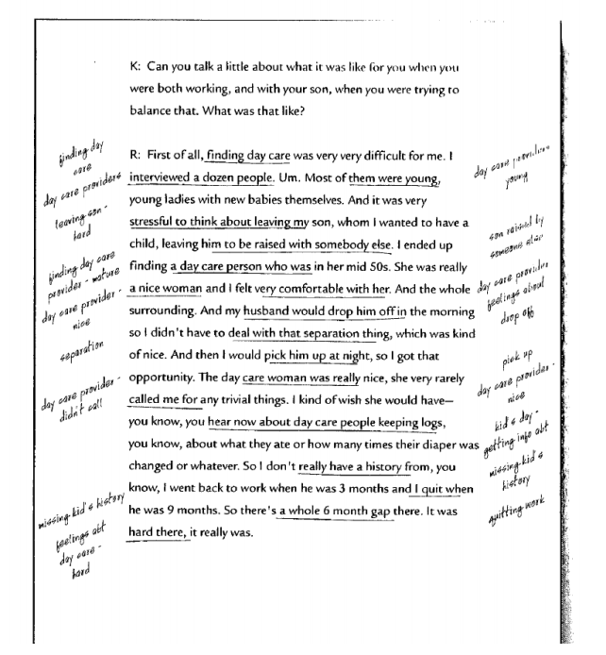
Kódování v praxi

Slide 12
Kódování v praxi

Slide 13
Kódování v praxi

Slide 14
Kódovací kniha
Krátký popis kódu
Detailní popis kódu
Kritéria pro zahrnutí úryvku
Kritéria pro vyloučení úryvku
Typické příklady
Atypické příklady
Příklady („Close, but no“)

Slide 15
Nástroje pro kvalitativní analýzu textu
QDA/CAQDAS
MAXQDA
Atlas.ti

Slide 16
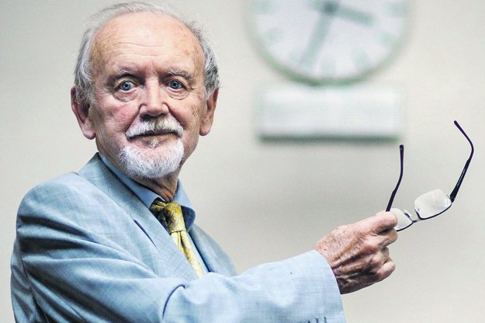
Osobnostní předpoklady pro kódování
(Sebe)organizovanost
Trpělivost
Schopnost zvládat nejistotu
Flexibilita
Kreativita
Vysoká slovní zásoba
„Není jiné metody, než být pronikavě inteligentní.“ (Ivo Možný)

Slide 17
Co hledáme?
- vzorce chování
- opakující se motivy
- tematický překryv
- časový překryv
- prostorový překryv
- kontrasty a protimluvy

Slide 18
Jak to hledáme?
Metoda užívání metafor
Např. metafory užívané pro poskytování práce bez úplaty:
Otrok
Pečovatel
Učeň
Nadšenec
Dobrovolník
Obětní beránek

Slide 19
Jak to hledáme?
Metoda odhalování faktorů
Faktory nejsou přímo pozorovatelné, ale mají vliv na určitý jev
Například faktory podílející se na vzniku závislosti na online hazardních hrách

Slide 20
Jak to hledáme?
Metoda narativní rekonstrukce
vyprávění jako fabule a syžet – epizody, dějové zlomy – body obratu
Abstrakt – vypravěč sumarizuje příběh, který se chystá vyprávět, úvod narativu, návod k jeho čtení („Bylo nebylo“, „Můj život nebyl ničím výjimečný“)
Orientace – pozadí, na němž se odehrává děj „Za devatero horami a devatero řekami“, „což byla taková strašidelná výspa na západní hranici Německa“
Komplikace – to, co se stalo; obsah vyprávění
Evaluace – vysvětlení důležitosti vyprávění, zdůraznění specifičnosti události („dodneška to mám před očima“)
Vyřešení
Narativní „tečka“ („a jestli nezemřeli, žijí dodnes“, „Taková to byla doba“, „Bylo to moc hezký povolání“)

Slide 21
Jak to hledáme?
Metoda zakotvené teorie
- nejšíře využívaná metoda analýzy v kvalitativním výzkumu
hojně kritizovaná (pozitivismus, přiblížení kvantitativnímu výzkumu)
Glaser a Strauss (1967)
dnes mnoho variant:
Glaser (1978)
Strauss a Corbin (1998)
Charmaz (2006)

Slide 22
Ad zakotvená teorie
Hlavní zásady:
Objektivní odstup od problému (vstup do terénu bez prekoncepcí) – zeptej se: Co se tam dějě? Je má domněnka o tom, co se děje, ve shodě s daty?
Skeptický duch: Vysvětlení pocházejí z literatury či zkušeností. Chápej všechna vysvětlení jako prozatimní. Neustále je konfrontuj s daty.
Drž se výzkumných procedur

Slide 23
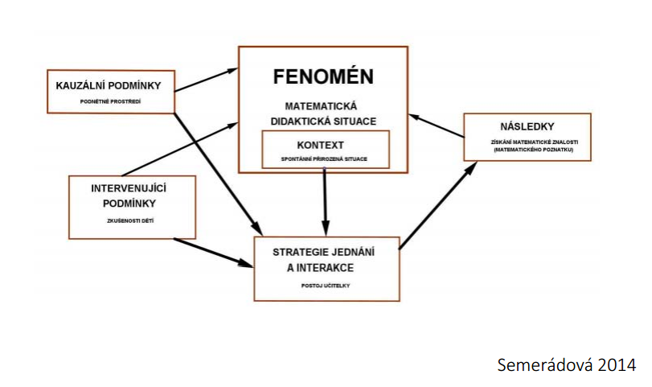
Trojí kódování v zakotvené teorii
Otevřené kódování (témata)
- nacházení nejrelevantnějších konceptů - In vivo kódování, deskriptivní kódování, procesní kódování - otevřené kódování se stále zpřesňuje, zaměřuje -> selektovní kódování
Axiální kódování (tzv. paradigmatický model: příčinné podmínky – jev – kontext – intervenující podmínky – strategie jednání a interakce – následky)
hledání vztahů mezi koncepty (Glaser X Strauss a Corbin)
Paradigmatický model identifikuje: jev - příčinné podmínky - kontext a intervenující proměnné - strategie jednání - interakce - následky
Selektivní kódování (centrální kategorie)
výběr centrální kategorie a vztažení ostatních konceptů k ní - analýza se poté vztahuje k centrální kategorii - všímá si jejich vlastností a dimenzí, ale také ostatních souvisejících konceptů
Analogie s kvantitativním výzkumem
Datové úryvky – indikátory
Kódy – koncepty
Kategorie – proměnné

Slide 24
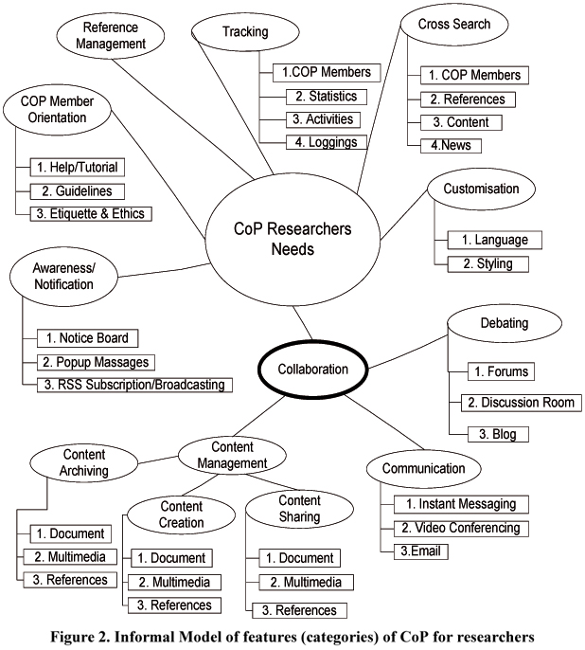
Paradigmatický model v zakotvené teorii

Slide 25
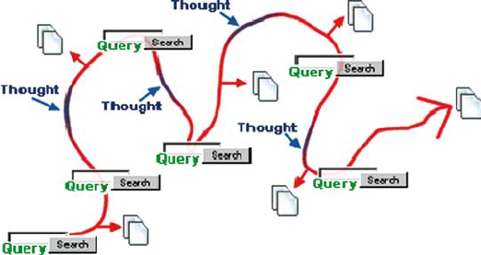
Modelování informačního chování v ISK

Slide 26
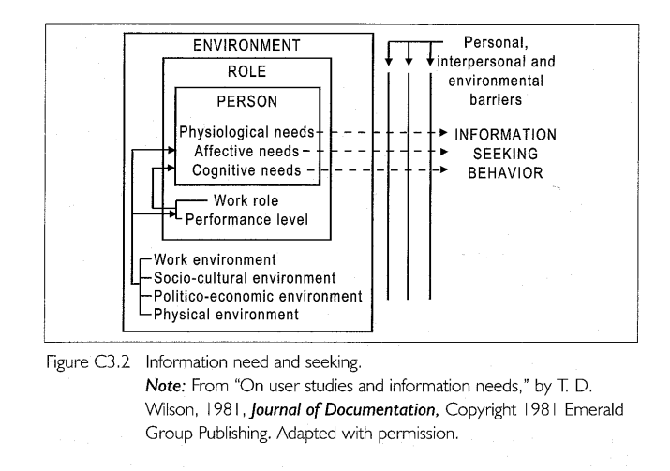
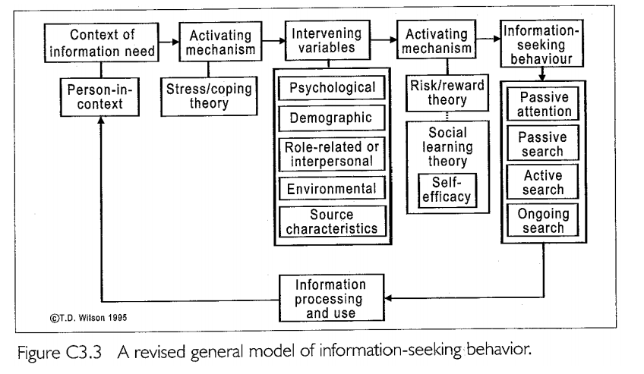
Modelování informačního chování v ISK

Slide 27
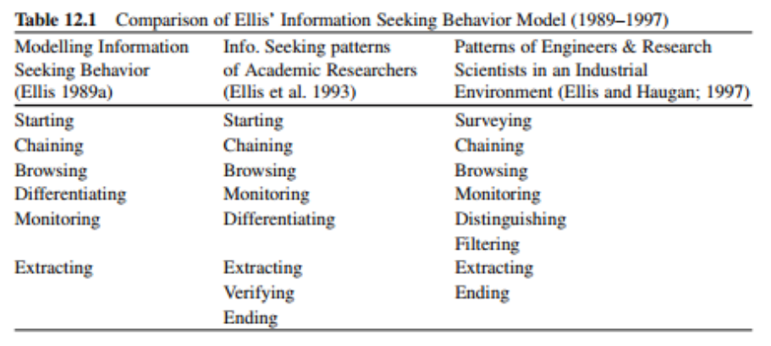

Slide 28
Modelování informačního chování v ISK

Slide 29
Příklady studentských výzkumů
Takže ty peníze mně celkem stačej‘, akorát je pravda, že prostě na to, že jsem vysokoškolsky vzdělaná, tak to jako je podhodnocený. Jo, jakoby na to, abych žila v Králíkách, je to v pohodě, jako nestěžuju si v žádným případě na svůj plat. Ale jakoby celostátně je to prostě, je to prostě šílený. Ředitelskej plat dejme tomu ještě, ale to, co maj‘ kolegyně, to je ještě prostě o řád horší a… to, že prostě to je taky paní inženýrka, tak jako, to je teda jako… (přemýšlí) Ne-nechci říct neúnosný, no, prostě pracujou za to, tak jako je to, ale ale… na druhý misce je prostě to, že tady fakt jako klid. A víceméně pohoda. Že fakt jako jak se říká, že knihovnice odcházejí do důchodu nejmíň opotřebovaný, tak jako myslím si, že na tom něco je, jo? Takže jako zas je na tech miskách prostě tohleto, že vlastně fakt jako to je tady kulturní prostě příjemný prostředí. Není tady prostě žádnej velkej stres, takže… takže to by se dalo dát na tu misku vah. Ale jinak si myslím, že by teda s tím fakt něco měli dělat (směje se). Jo, ale já jako vždycky říkám, jako taky na to ta společnost musí mít peníze, že jo. To jako, jo, to už jsem říkala jako učitelka, no tak protože nás je prostě hodně. Jsme se třeba zlobili, proč maj‘ některý úředníci školení zadarmo a my to prostě—a maj‘ několikadenní, že jo, a takový prstě jako ty luxusní a… jsme řešili a proč my učitelé, který jsme tak potřebný, tak my nemáme… no, protože je nás prostě hodně a je to těžký, no, tak ale jako myslím, že vlády by to jako měly zvládnout – když se může předražovat dálnice, tak by se tohleto dalo asi taky zvládnout. Nicméně prostě nechci prostě křičet: my máme málo, přidávejte, protože… protože prostě je to těžký. Tak já nevím, (směje se) jestli to stačí takhle… Jako myslím si prostě, že obecně by celospolečensky vysokoškoláci měli mít prostě nějakou úroveň platu. Tu tady nemaj‘, ale že já bych tady za sebe křičela „já jsem nespokojená“, to neříkám, jo. Ale jako že by si někdo měl uvědomit, že prostě inženýři, magistři prostě by neměli mít nějakou… (přemýšlí) prostě by měli mít aspoň prostě nějakou hranici, pod kterou snad nepůjdou. A když jsou to prostě takový jako… ani tak ne velký peníze, že jo, prostě, já vím, že třeba prostě říkali, že na učitelský by stačily tři miliardy, nevím ani kolik teďka říkal pan Herman, když taky mluvil, jestli jste to slyšel, o tom zvyšování, že snad 10 % že navrhoval, protože to taky vnímá, že knihovníci maj‘ málo. Já nevím, jestli to bylo pro celou kulturu… pro celou kulturu (důrazně), protože tam byly vlastně i ty symfoňáky a tak a tak to vlastně nevím, na kolik to vyčíslil, že by to stálo ročně, ale určitě ne jako u těch učitelů. Takže si myslím, že ty peníze by se měly dát někde najít, no ale… tak to uvidíme.
Petr Urban a kol.: model sebevnímání knihovníků a knihovnic

Slide 30
Příklady studentských výzkumů
Petr Urban a kol.: model sebevnímání knihovníků a knihovnic

Slide 31
Příklady ze studentských výzkumů (Hana Guznarová)
Téma: Zavádění nových služeb v knihovnách
Koncepty pro kódování
Nové služby – cokoli, co dotazovaní zmínili jako změny, které se v knihovně realizovaly, bez ohledu na obsah a rozsah změn (úprava stávající služby, nová služba);
bariéry a problémy při zavádění inovací – problémy, na které narazili při navrhování a realizaci nových služeb;
strategie zavádění změn – jakým způsobem v knihovně realizují inovace, od prvotního nápadu po zajištění dlouhodobého fungování. Jakým způsobem se na realizaci podílí oni sami;
potřeby – vše, co v rozhovorech zaznělo, že by informantům mohlo při inovacích pomoci, ať už jde o jejich vymýšlení, prosazování, propagaci nebo její realizaci a následné spravování;
dobrá praxe – tou se rozumí vše, co informanti uváděli jako pozitivní zkušenost při inovování, co jim fungovalo, pomohlo, co by doporučili ostatním jako užitečné;
plány – zahrnují změny, které v knihovně v dohledné době plánují.

Slide 32
Příklady ze studentských výzkumů (Hana Guznarová)
Koncept
kategorie
subkategorie
kódy

